Slide 1
Projet 3 : Codage d'Huffman
Garance Werner–Guyader
Prune Mamalet
GH06

Slide 2
Plan de la présentation
Démonstration
Présentation des types de données
Grandes lignes de Compresser
Grandes lignes de Décompresser

Slide 3
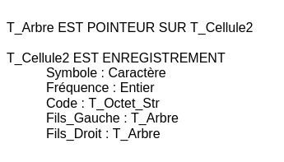
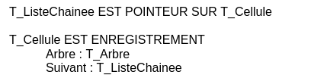
Présentation des types de données

Slide 4
Grandes lignes de Compresser
module_compresser.ads/.adb
lca.ads/.adb
test_module_compresser.adb
compresser.adb
parcours du fichier.txt et calcul des fréquences des caractères
construction de l'arbre d'Huffman
création de la table de codage
codage du texte

Slide 5

Grandes lignes de décompresser
module_decompresser.ads/.adb
decompresser.adb
Parcours de fichier .txt.hff
Récupération de la liste des symboles utilisés
Reconstruction de l'arbre d'Huffman
test_decodage.adb
Décodage d'un texte à partir d'un arbre d'Huffman.

